Slide 1
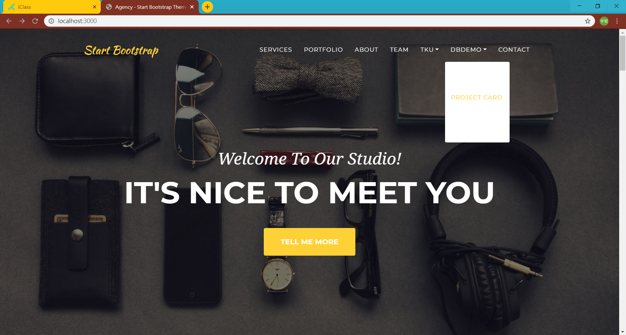
整體功能說明: 點選dbdemo中的project card， 連接到這學期的課堂實作項目

Slide 2
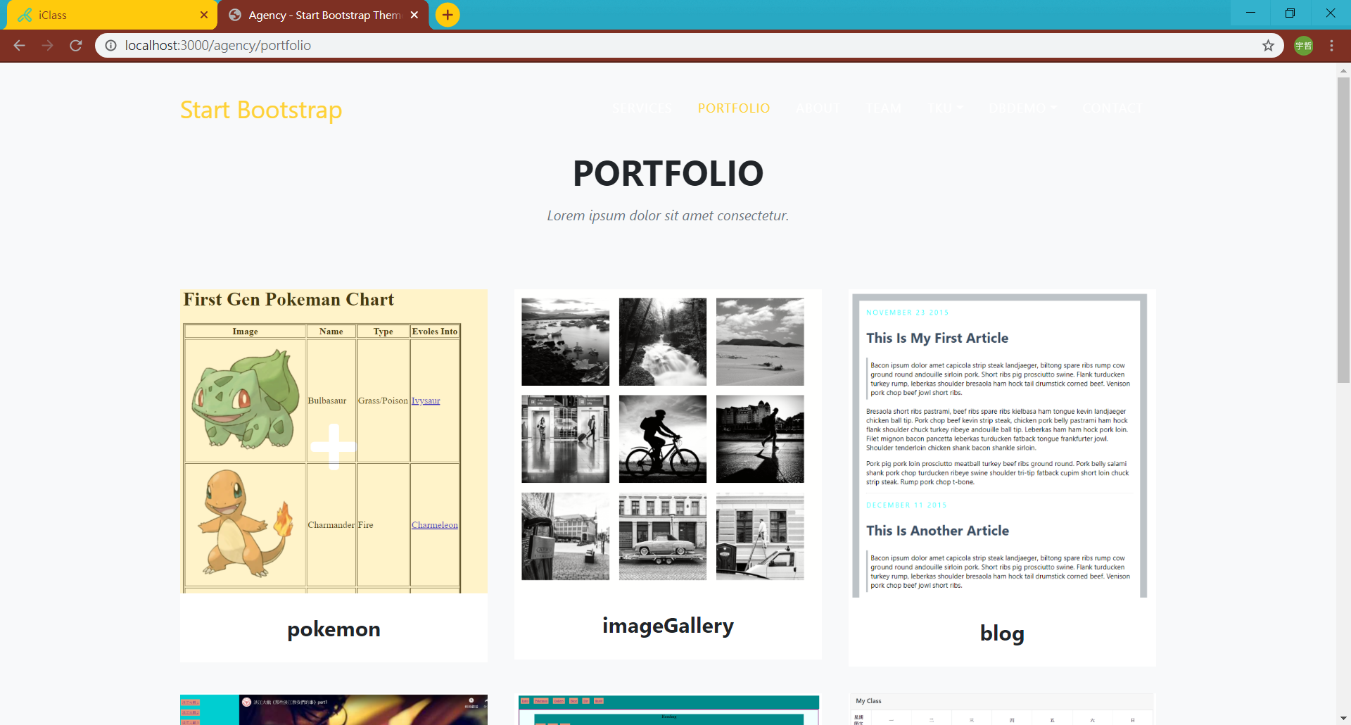
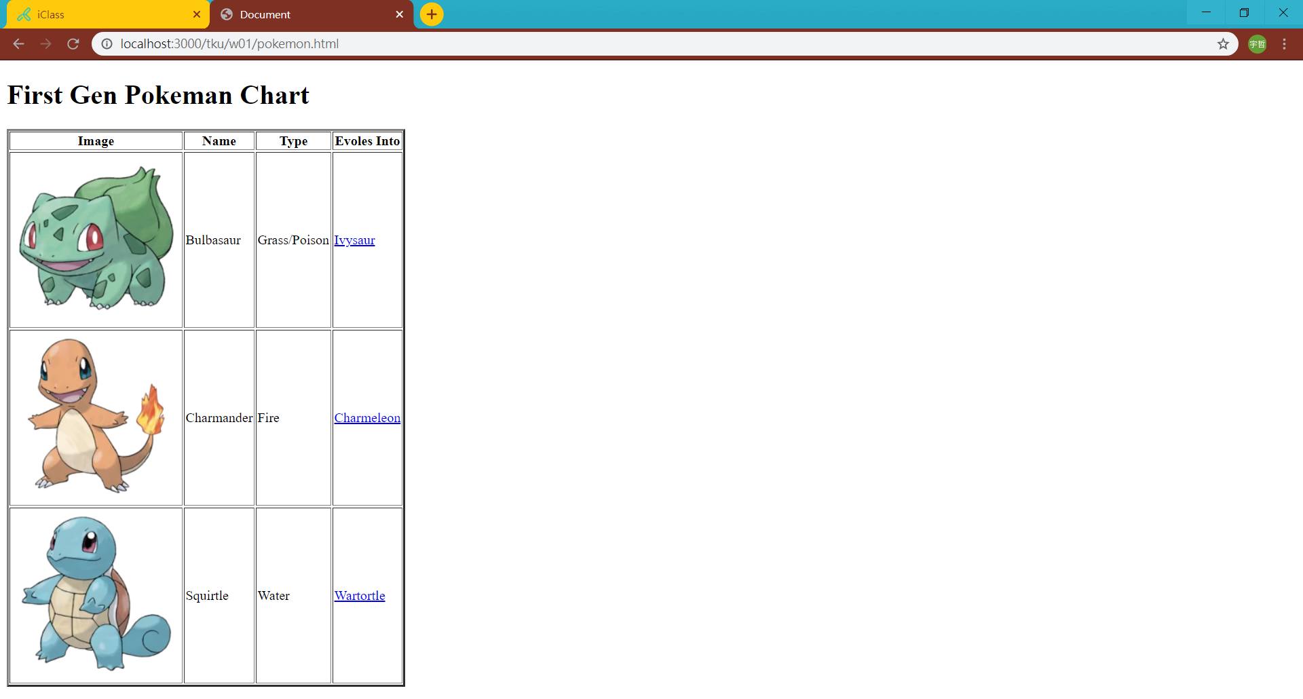
點選每一個card會進入它的網頁 (例:點選pokemon會進到右圖的網頁)

Slide 3
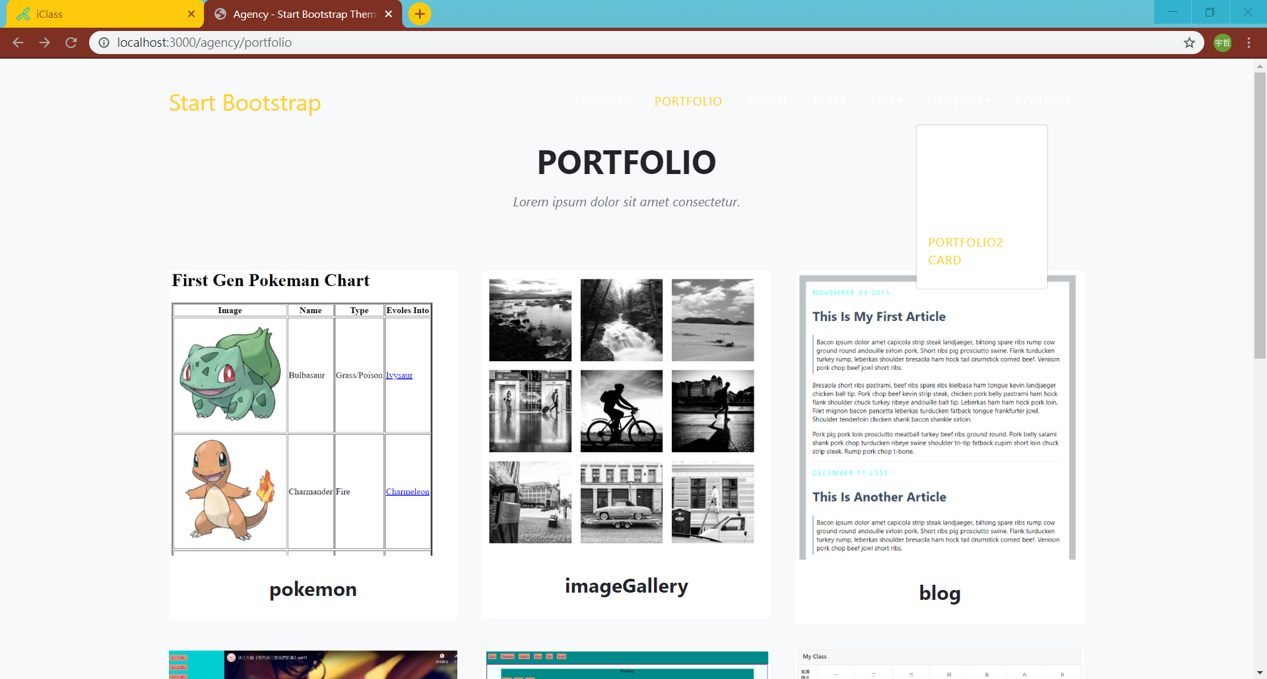
點選dbdemo中的portfolio2 card 會進到自選 bootstrap template table的網頁 (下頁)

Slide 4
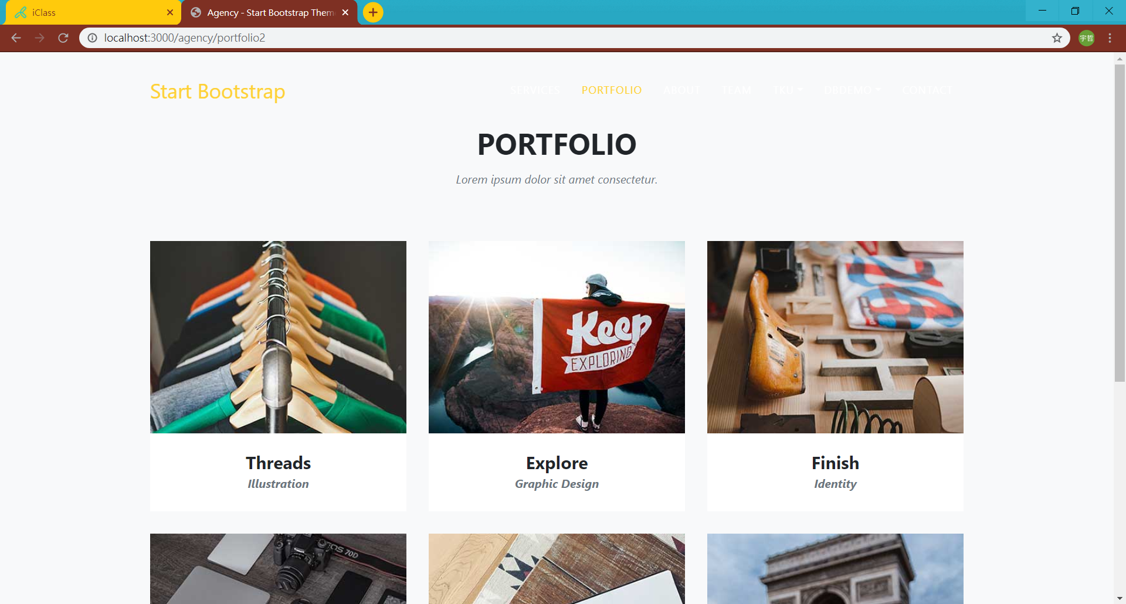

Slide 5
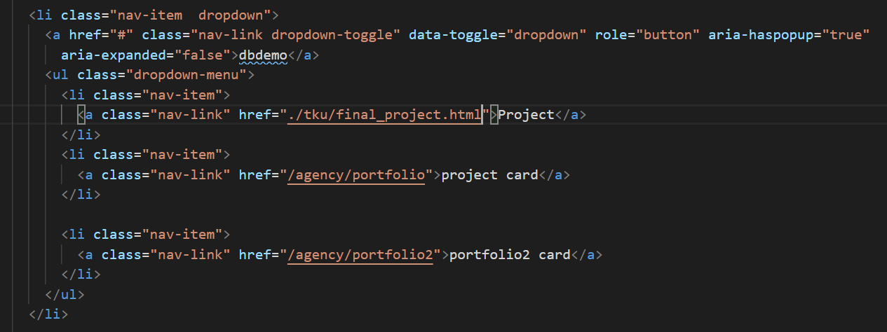
程式講解: 給定dbdemo選單所連接的路由

Slide 6
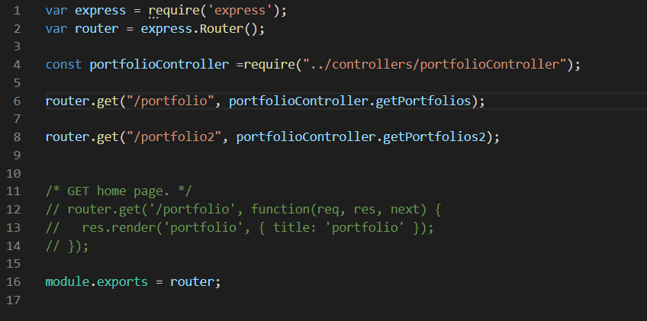
在agency.js中設定路由所連接去的網頁所抓的 項目portfolioController.getPortfolios & portfolioController.getPortfolios2

Slide 7
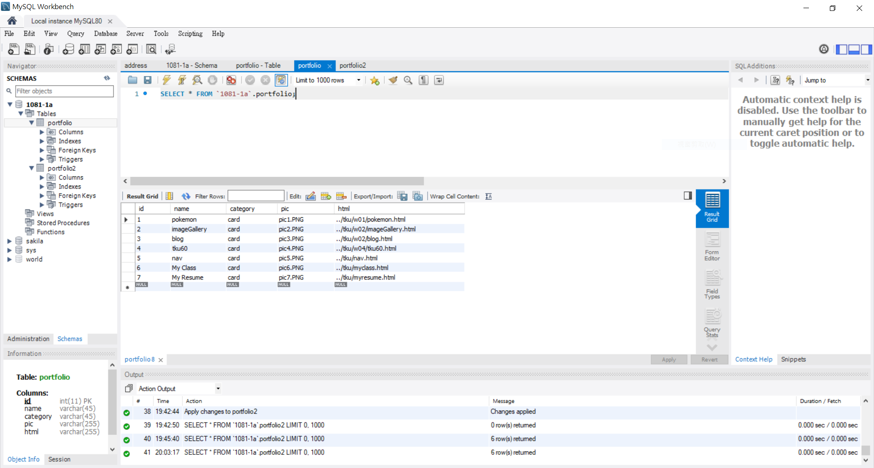
建置資料庫中的第一個Table : portfolio

Slide 8
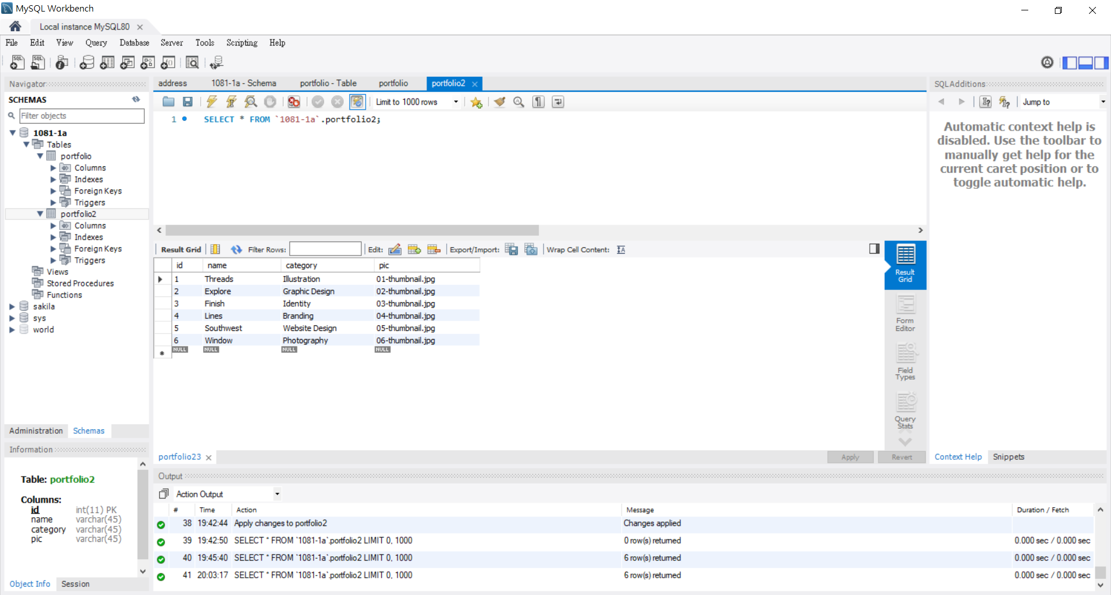
建置資料庫中的第二個Table : portfolio2

Slide 9
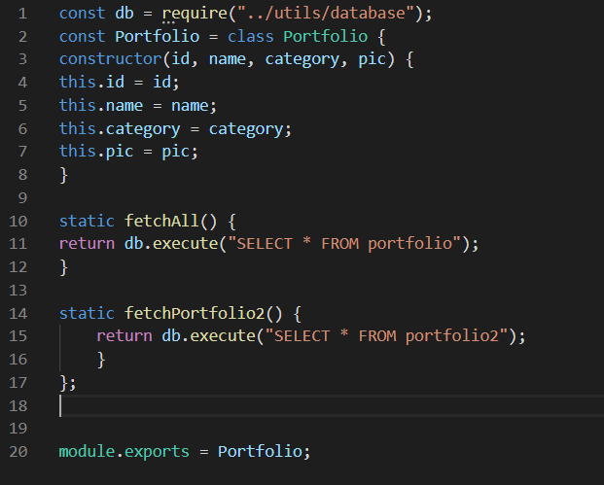
撰寫portfolioModel.js， 使其連接到建置的資料庫，再設2個函式給他， 使其去抓資料庫中2個Table 的數據 fetchAll (抓portfolio Table的資料) fetchPortfolio2 (抓portfolio2 Table的資料)

Slide 10
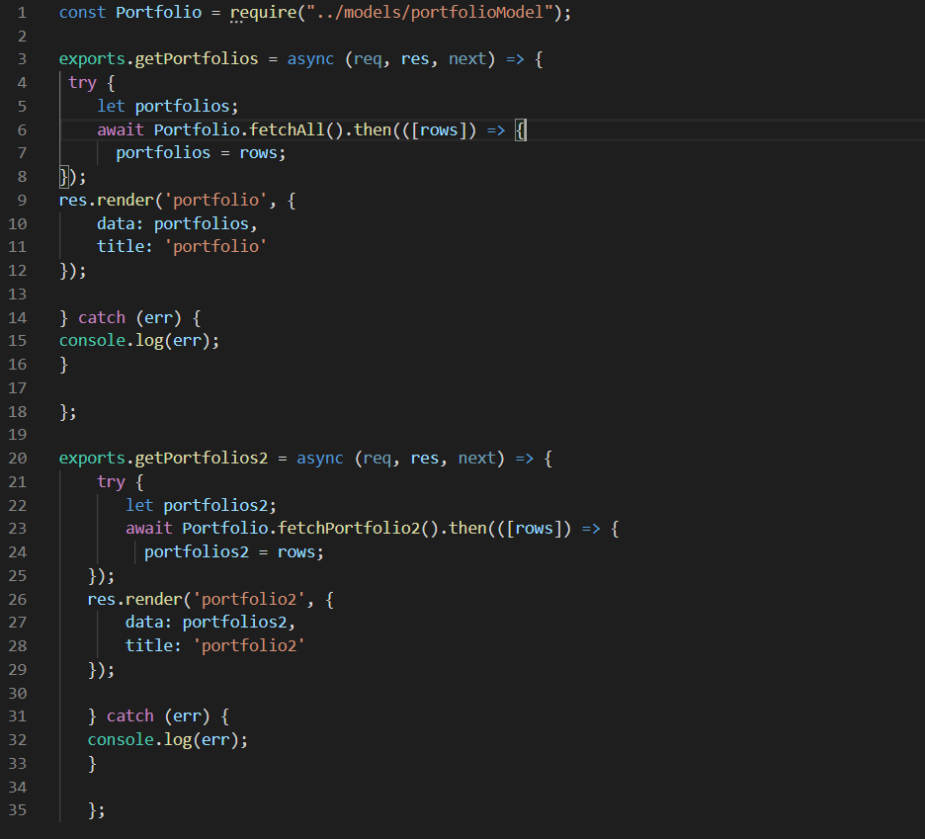
撰寫portfolioController.js， 用來連接網頁前後端， 將後端資料庫的各項資料丟到網頁前端去， 再設兩個函式給他 getPortfolios (讀寫portfolio Table到前端網頁) getPortfolios2 (讀寫portfolio2 Table到前端網頁)

Slide 11
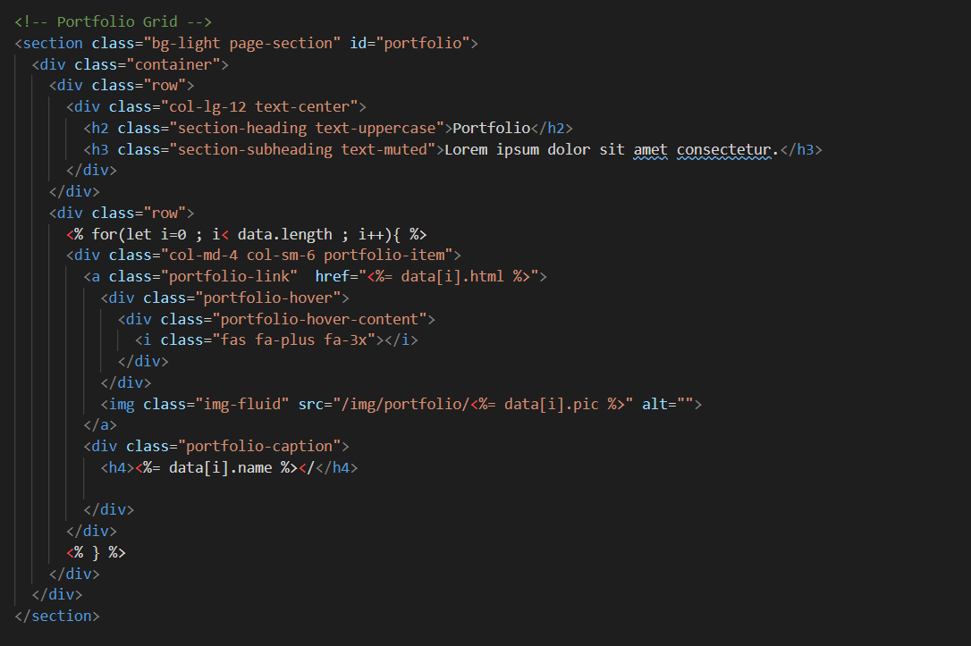
Portfolio.ejs :用來呈現 project card的網頁， data[i]所讀取的是portfolio Table內的資料。

Slide 12
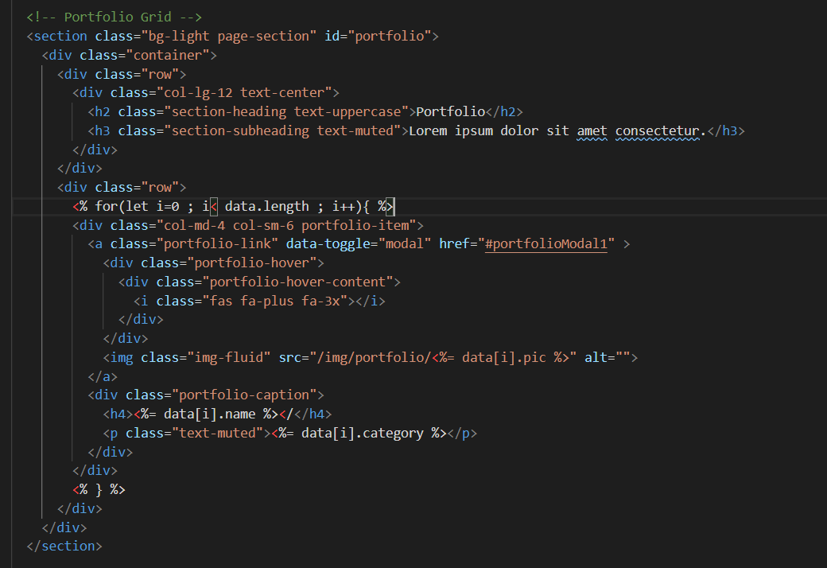
Portfolio2.ejs :用來呈現 portfolio2 card的網頁， data[i]所讀取的是portfolio2 Table內的資料。

Slide 13
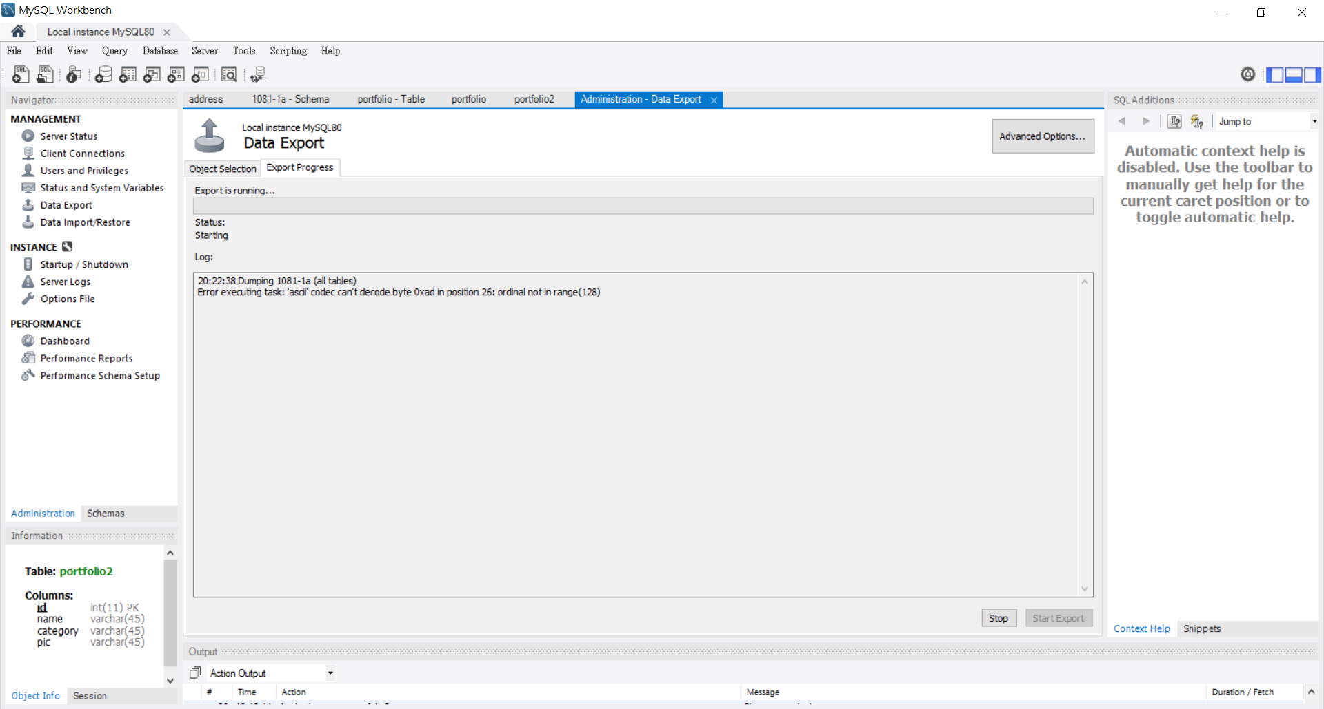
無法成功匯出sql檔 (一直出現以下錯誤) 將錯誤訊息丟到網路上也找不到解決辦法

